Slide 1
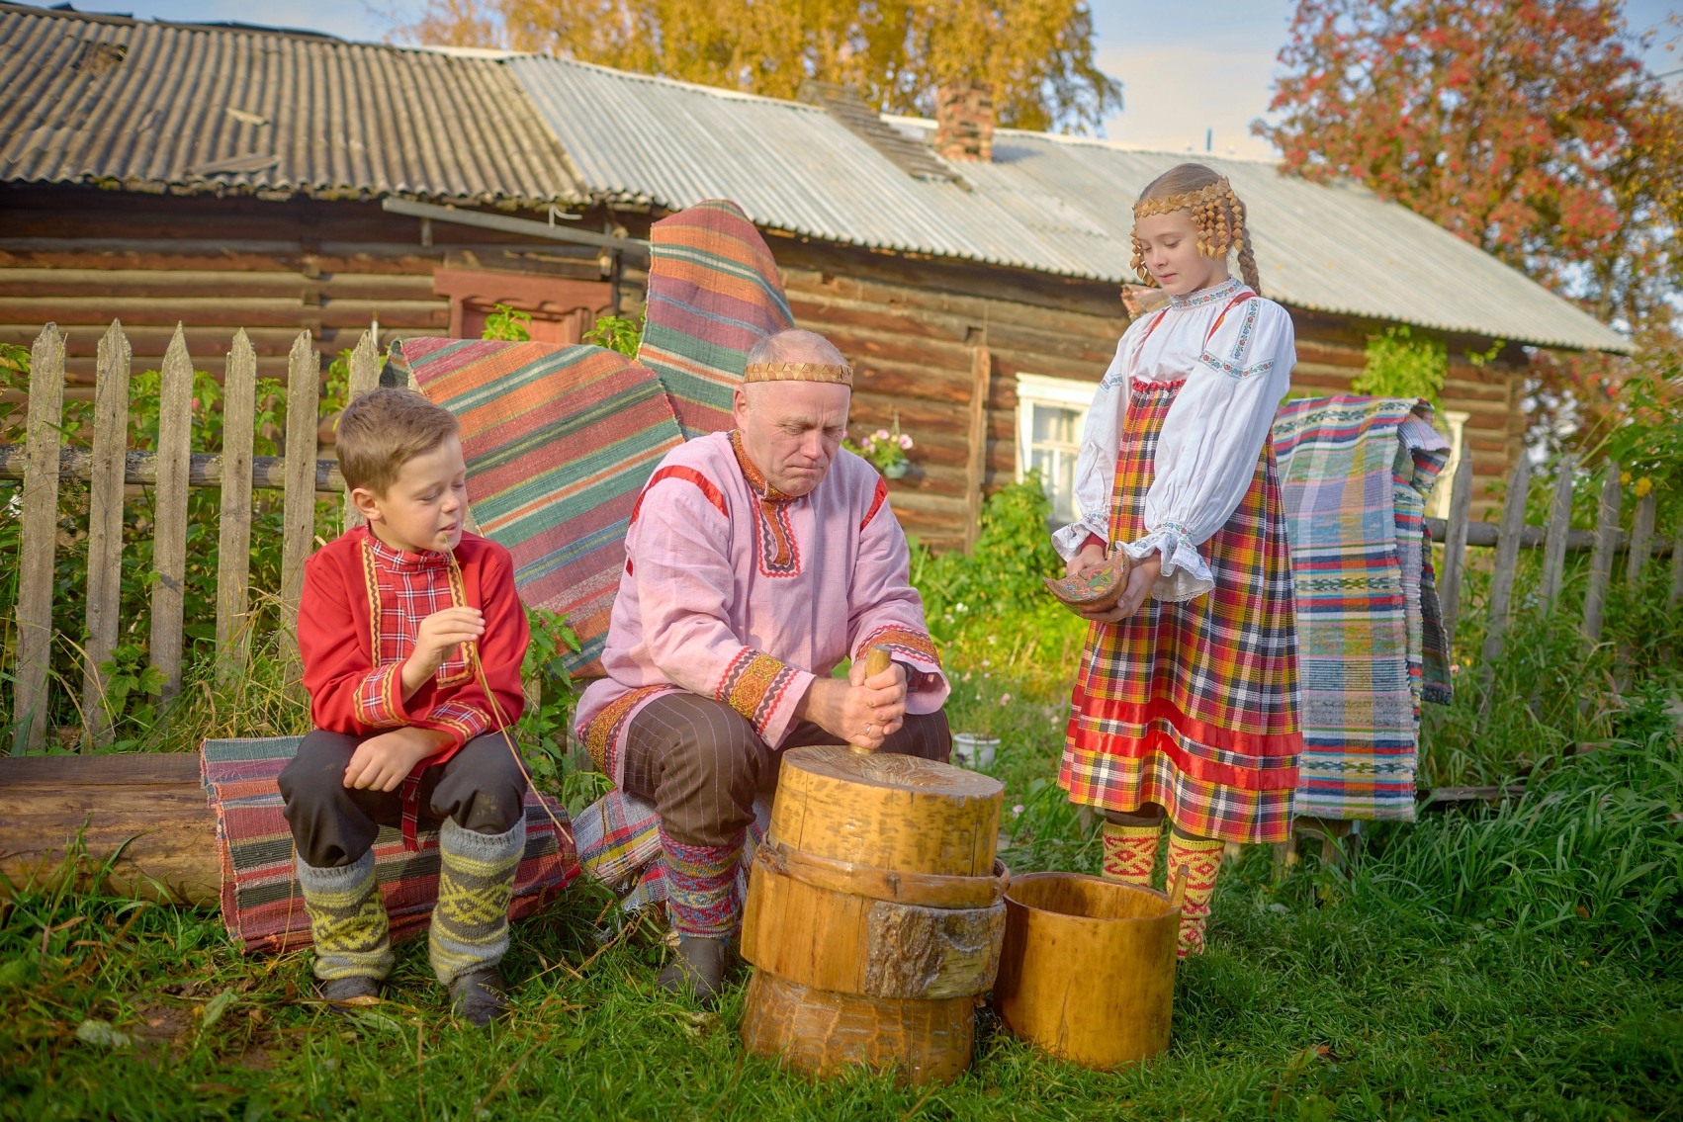
Проект «Визуализация предметов домашней утвари и предметов быта народов Российской Федерации, проживающих на территории муниципального образования городского округа «Ухта»
Визуализация наиболее значимых и ценных предметов домашней утвари, быта национально-культурных автономий МОГО «Ухта» и общественных движений.
Знакомство с культурными ценностями народов, проживающих в МОГО «Ухта», укрепление общероссийской гражданской идентичности.

Slide 2
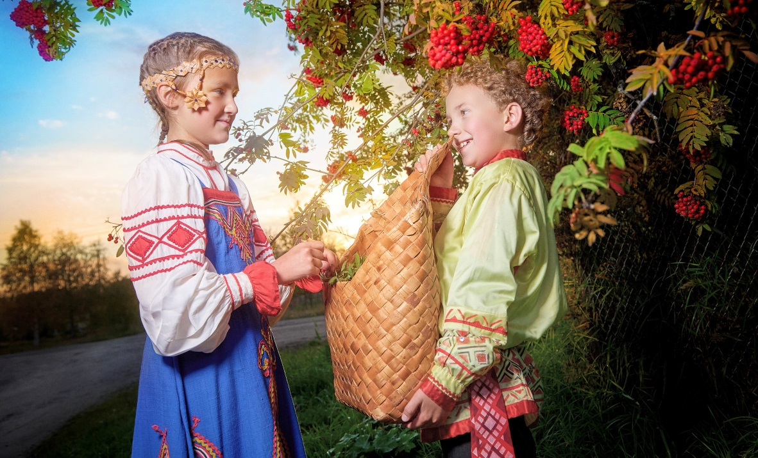
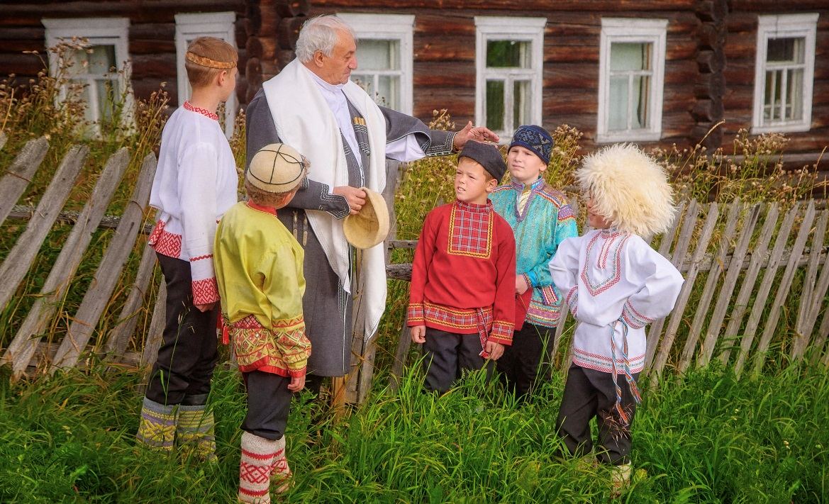
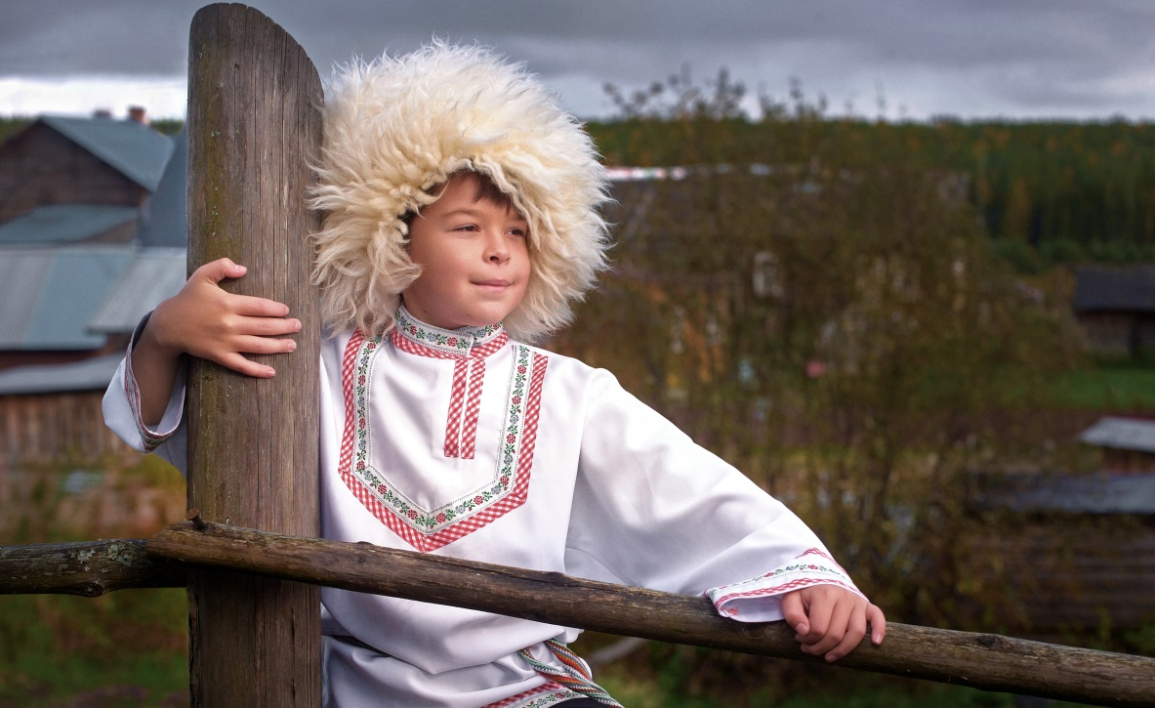
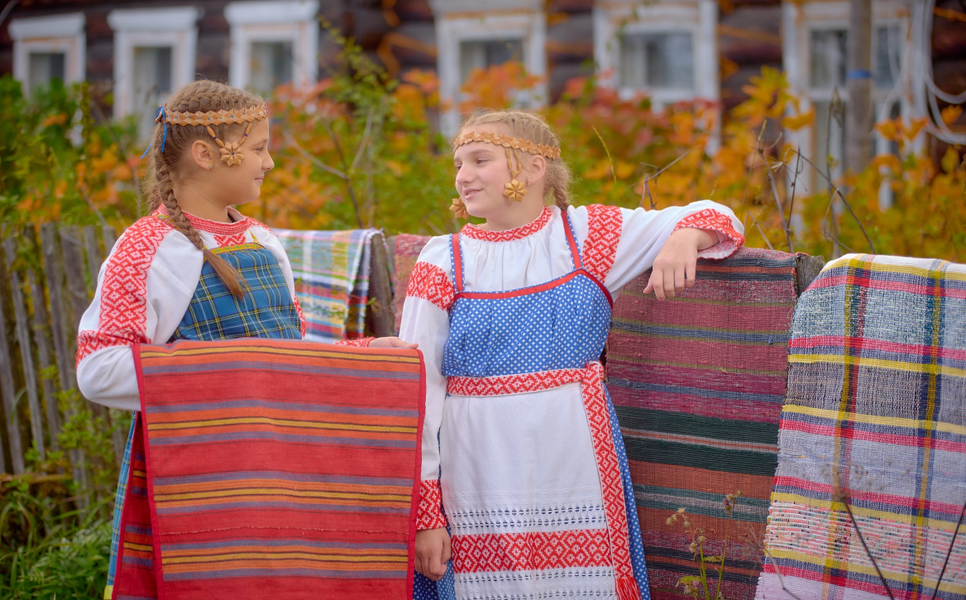

Slide 3
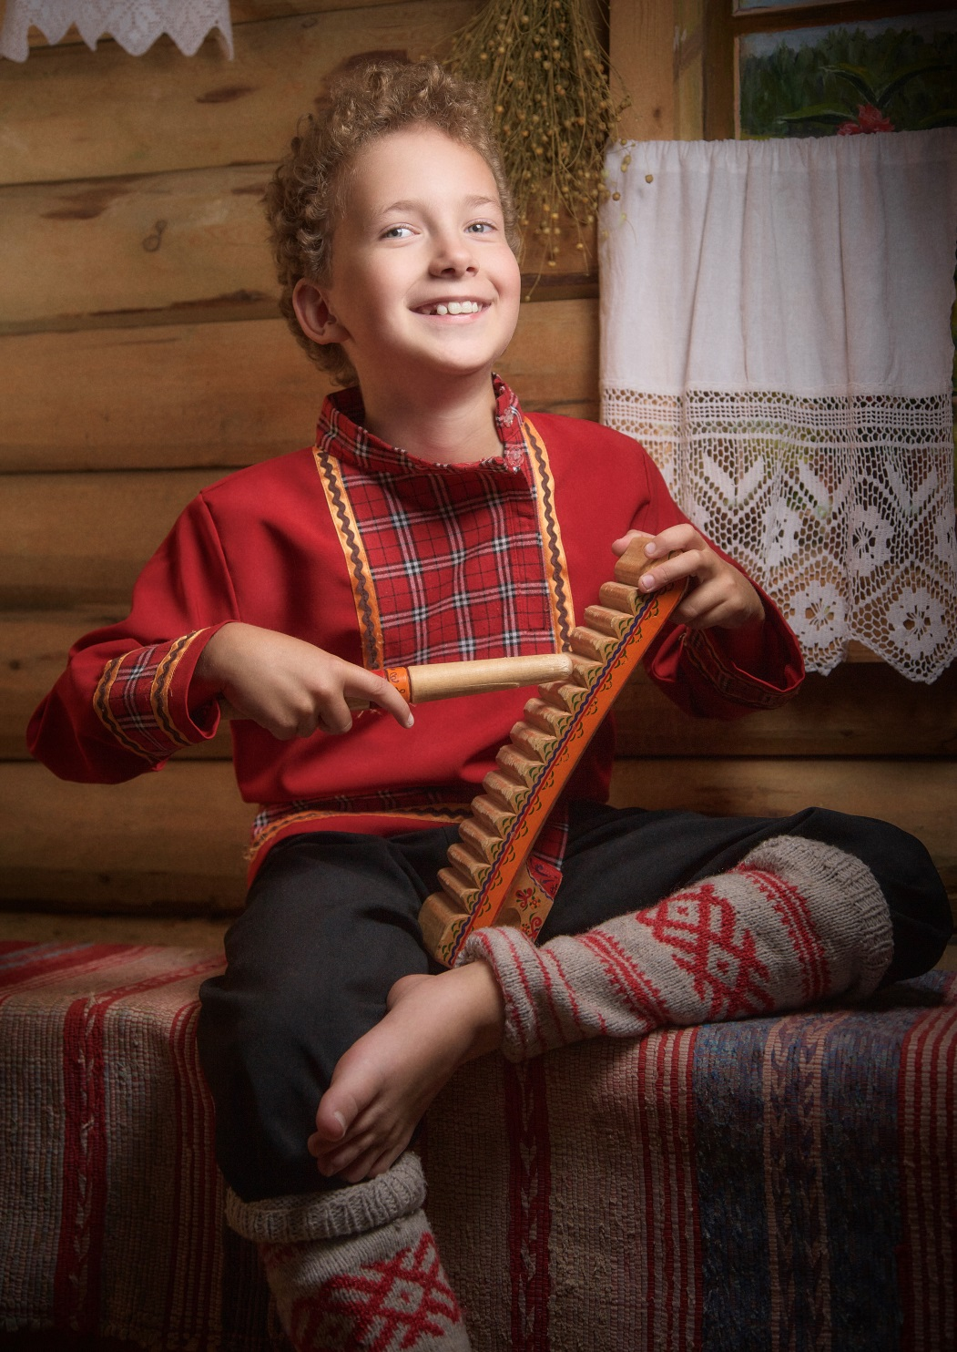
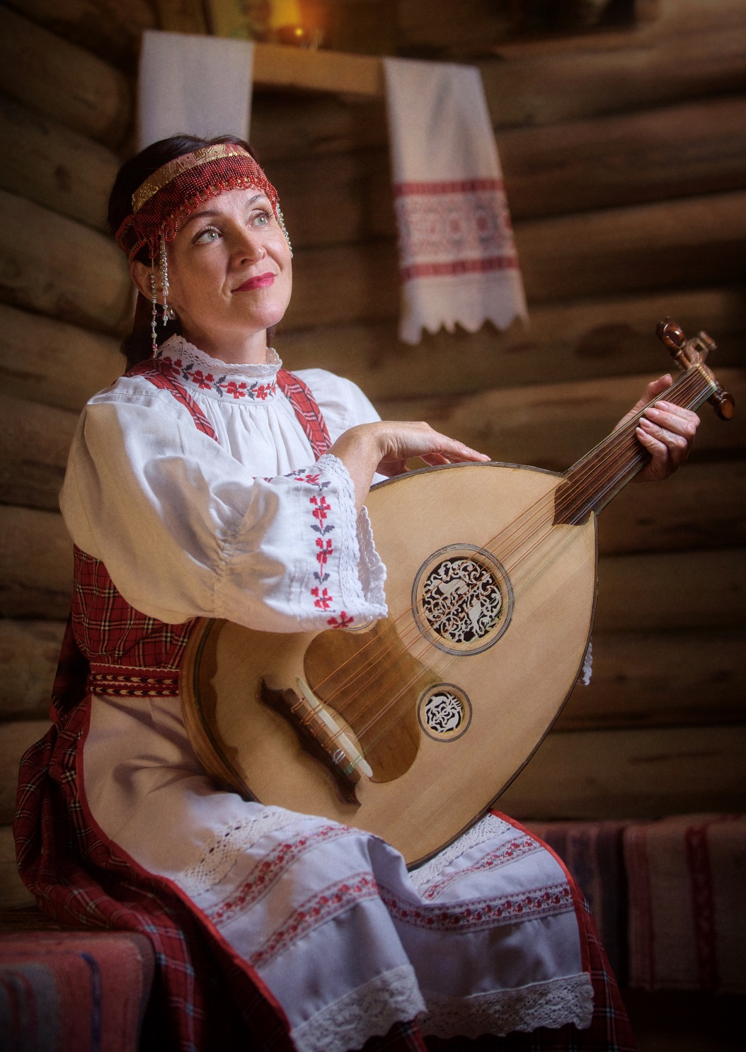

Slide 4
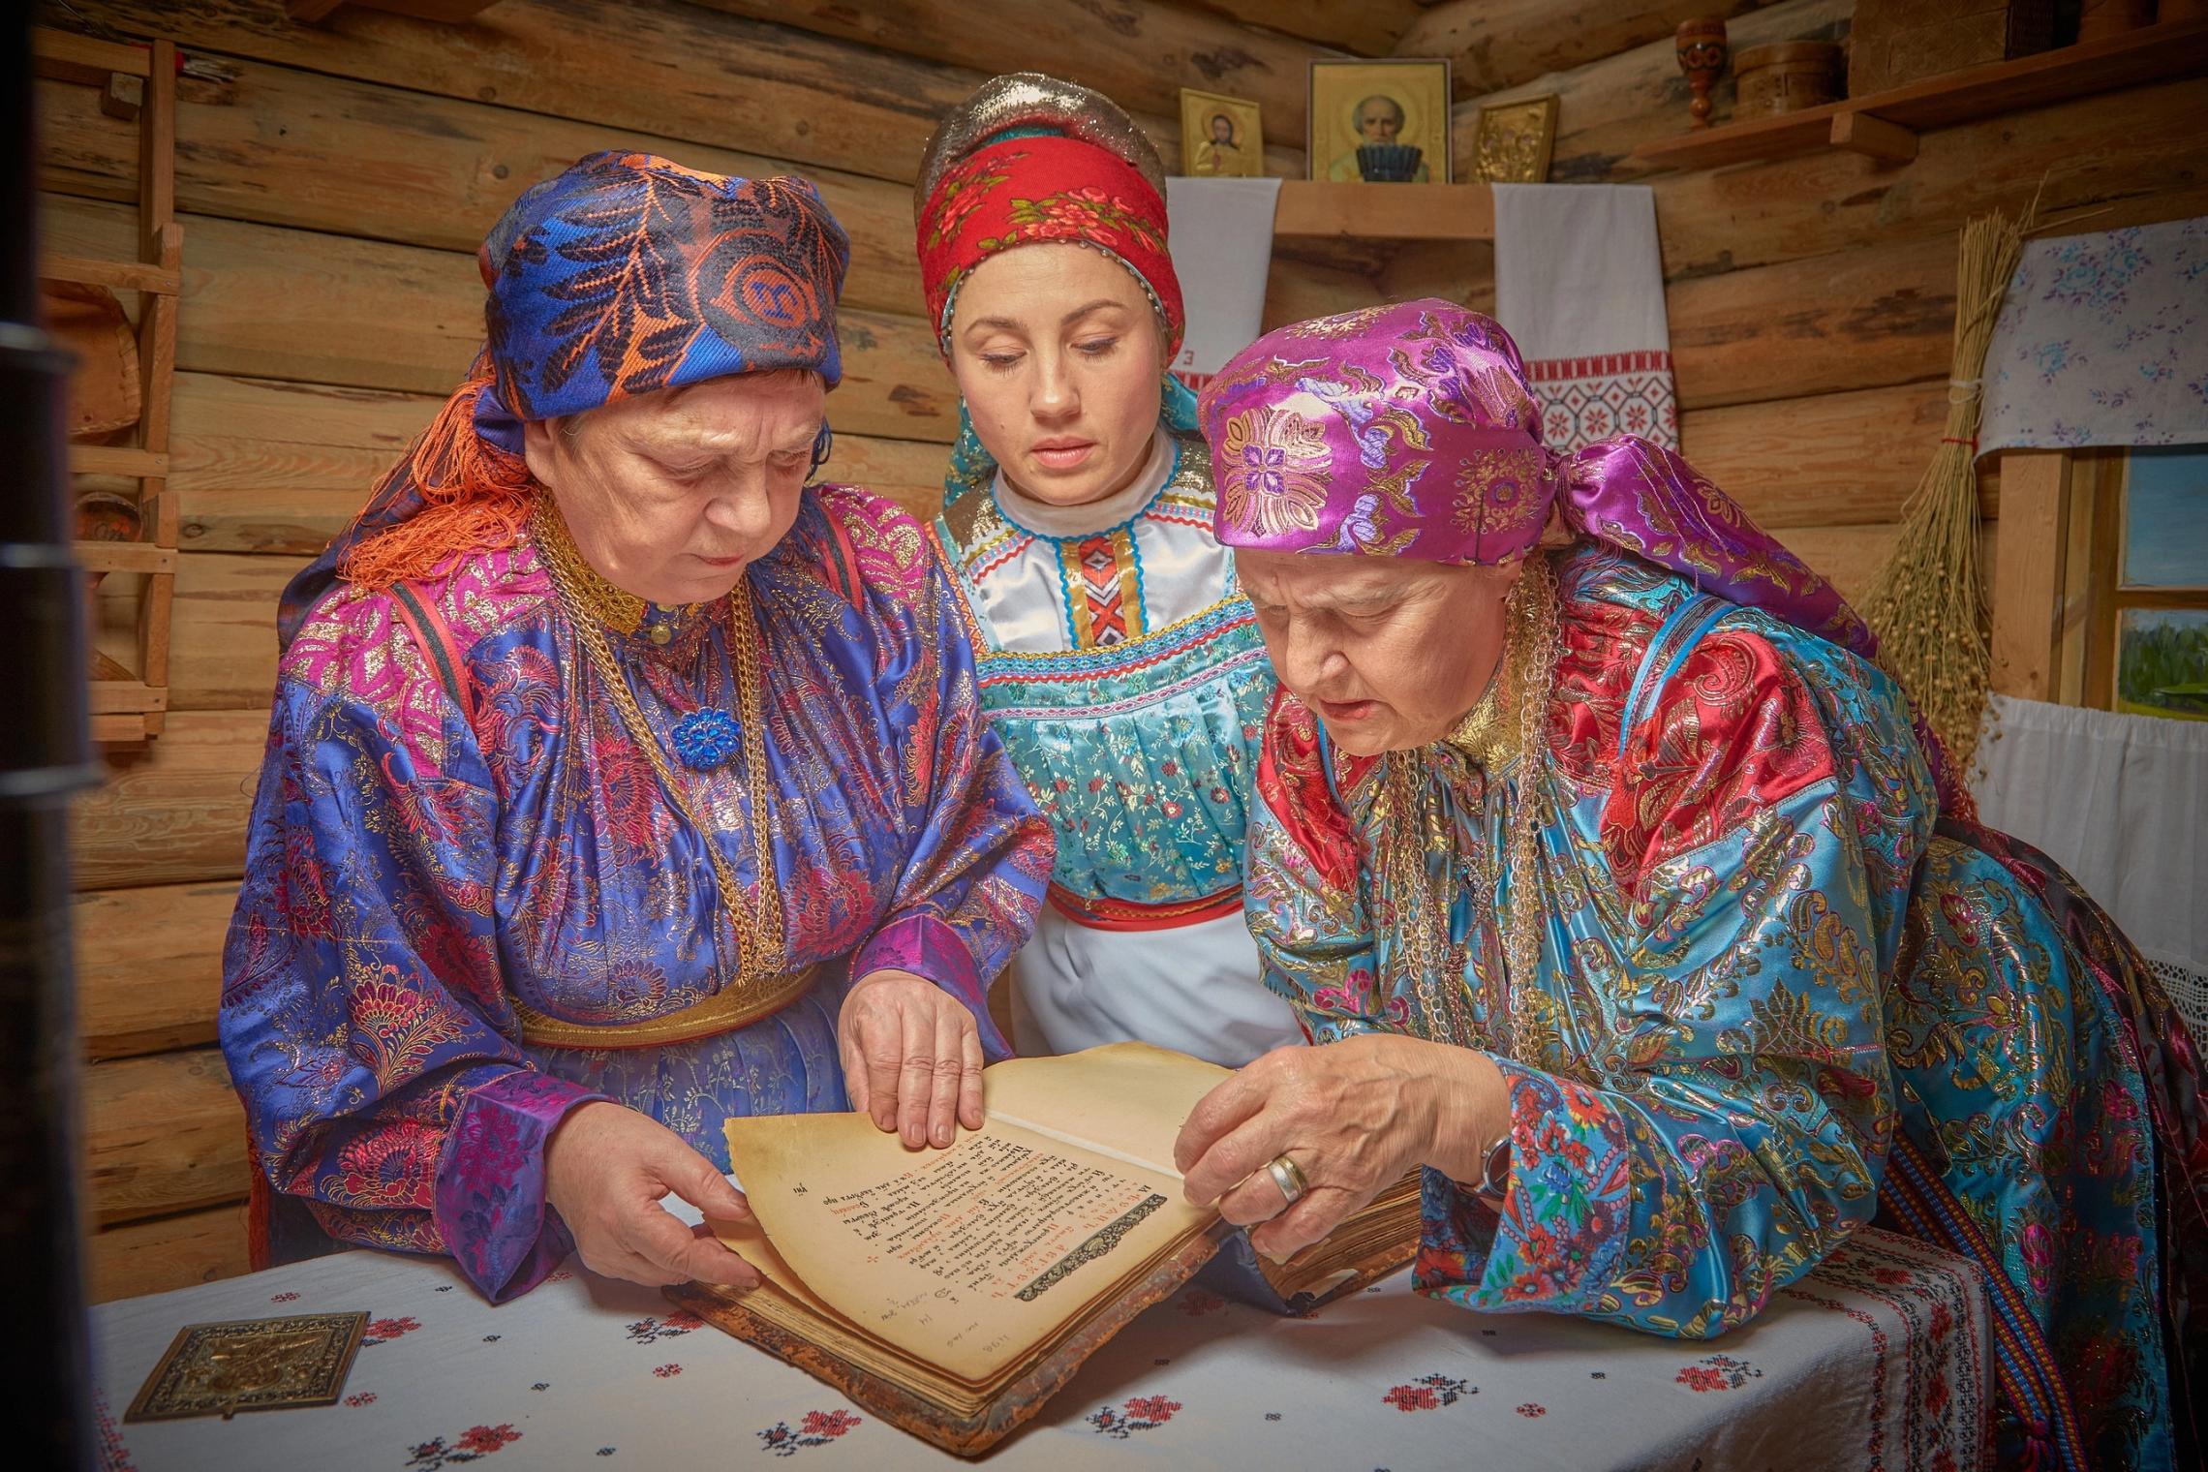

Slide 5
